Slide 1
Python voor Engineers
AFM - 2022

Slide 2

Agenda
Python
Sterke en zwakke punten
Hoe werkt Python?
Python op de workbench:
Anaconda
Jupyter Notebook
Visual Studio Code
Correcte code:
PEP8
Black en pylint
Documentie en docstrings
Basis syntax

Slide 3
Python

Slide 4
Sterke en zwakke punten
Sterke punten:
Makkelijk te leren, flexibele syntax.
Veel ontwikkelaars en gebruikers.
Veel online informatie.
Uitgebreid ecosysteem van uitbreidingen.
Breed inzetbaar.
Zwakke punten:
Makkelijk om “slechte” code te schrijven.
Relatief traag (vgl C, Scala, Rust, Go).
Distributie code niet eenduidig.

Slide 5
Hoe werkt Python?
Python code
Python interpreter
C instructies / byte code
Operating System
Python code wordt geïnterpreteerd (i.t.t. gecompileerd).
Python interpreter is vereist om de code uit te kunnen voeren.

Slide 6
Hoe werkt Python?
Python code
Python interpreter
C instructies / byte code
Operating System
Python packages
C packages
Ook packages moeten beschikbaar zijn bij de eindgebruiker.
Zowel pure Python packages als C packages.

Slide 7
Virtuele omgevingen
Hardware
Virtual Machine
Hardware + Operating system + Applicaties + Python + Packages
Operating system
Applicaties
Docker
Applicaties + Python + Packages
Python
Packages
Anaconda
Python + Packages
venv
Packages

Slide 8
Wat is een package?
Bundel van Python scripts (code) inclusief installatie-script (bv. setup.py)
Packages worden beschikbaar gesteld via repo's, bijvoorbeeld PyPI.
Je kunt zelf ook een lokaal package maken.
Installatie verloop via:
pip: download package + dependencies.
setuptools: installeert scripts lokaal.
pip install pandas
pandas-1.3.5-cp37-cp37m-win_amd64.whl
~/.conda/envs/<env>/lib/site-packages/
python setup.py

Slide 9
Hoe werken packages?
import json
Packages zijn bouwstenen die je kunt gebruiken in je eigen code door ze te importeren.
Werk directory
Bij een import doorzoekt Python eerst in de huidige directory.
Standaard bibliotheek
Daarna doorzoekt Python de standaard bibliotheek:
https://docs.python.org/3.9/library/
Site-packages
Tot slot wordt gezocht op systeem locaties, zie sys.path voor welke paden doorzocht worden.

Slide 10
Python op de workbench

Slide 11
Anaconda omgevingen
Commando | Beschrijving
conda env list | Toont een lijst van alle beschikbare omgevingen.
conda create –n <naam> python=<versie> | Maakt omgeving met de opgegeven naam en Python versie.
conda activate <naam> | Activeert de opgegeven omgeving.
conda install <package> | Installeert het opgegeven package in de actieve omgeving.
python –m pip install <package> | Installeert het opgegeven package met pip.
conda list | Toon alle geïnstalleerde packages in de omgeving.
conda deactivate | Deactiveer de omgeving; terug naar de vorige omgeving.

Slide 12
Keuze voor IDE
Jupyter Notebook
+ Goed voor exploratief / interactief
werken.
+ Makkelijk voor demo’s / delen van
inzichten.
- Foutgevoelig, makkelijk overzicht te
verliezen.
- Als IDE vrij beperkt.
Visual Studio Code
+ Goed voor schrijven gestructureerde
code.
+ Uitgebreide en flexibele functionaliteit.
- Kost wat moeite om op te zetten.

Slide 13
Jupyter Notebook
Installeer eerst het Python package:
conda install notebook
Start daarna de lokale Jupyter Notebook server:
jupyter notebook
LET OP: Werkdirectory is afhankelijk van waar je de Notebook server opstart!

Slide 14
VS Code opzetten
Download eerst de vereiste plug-ins van de DSL container:
https://dev.azure.com/afm-spot-on/Spot-on/_wiki/wikis/Spot-on.wiki/832/Toegang-dsl-container-voor-DA
Installeer de plug-ins vervolgens in VS Code:
https://dev.azure.com/afm-spot-on/Spot-on/_wiki/wikis/Spot-on.wiki/808/Install-VS-code-extensions
Start daarna VS Code opnieuw op.
Optioneel: pas deze aanbevolen instellingen toe:
https://dev.azure.com/afm-spot-on/Spot-on/_wiki/wikis/Spot-on.wiki/948/Handige-instellingen

Slide 15
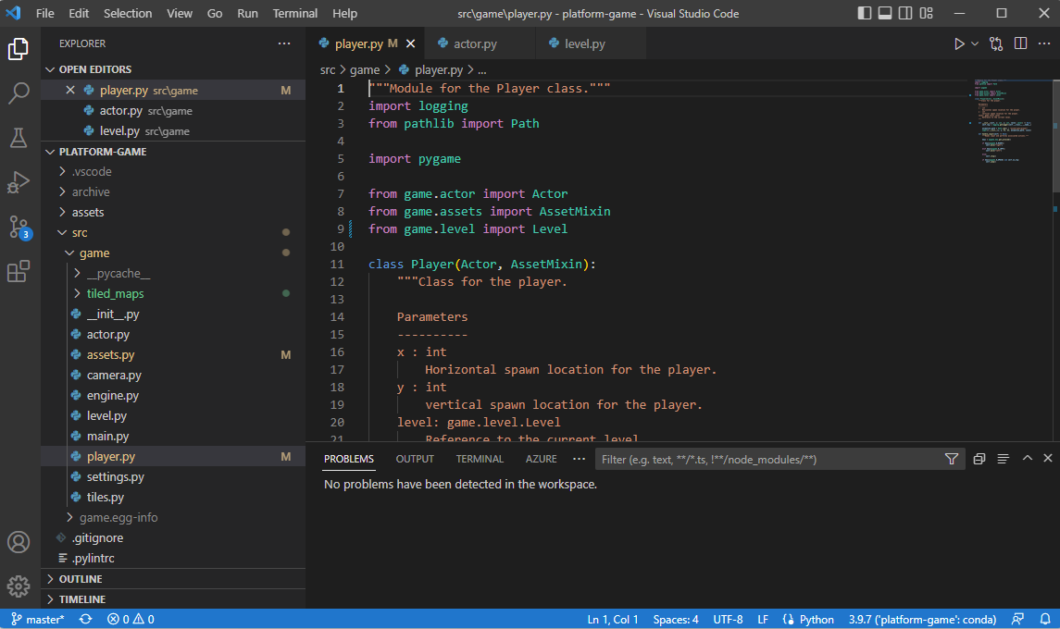
VS Code interface

Slide 16
VS Code interface
Side panel
Editor
Output / terminal
GIT
Anaconda env

Slide 17
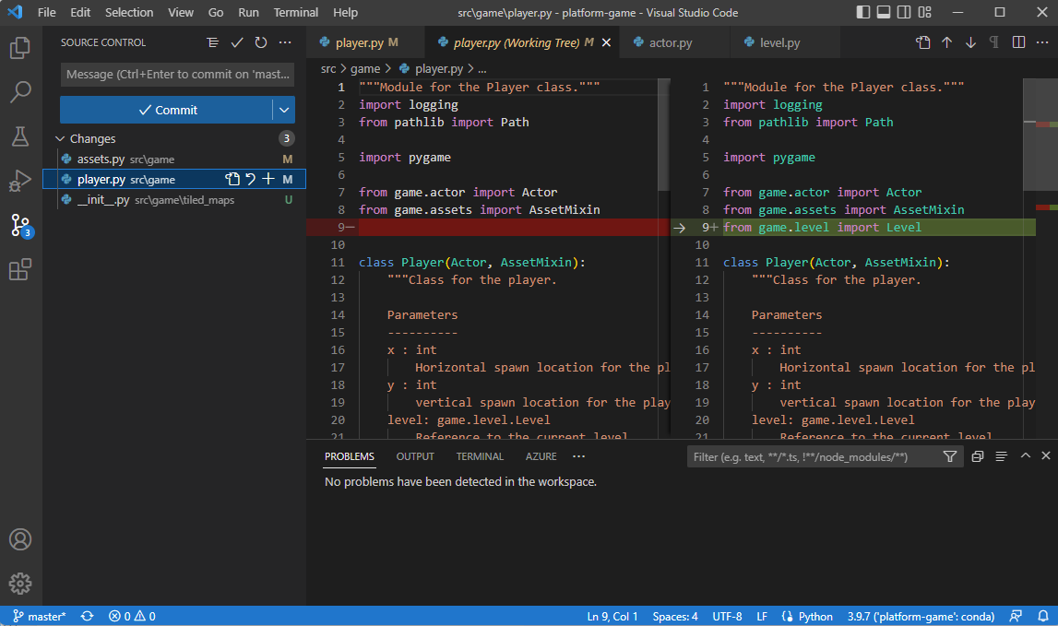
VS Code interface
Sidebar menu
Files
Search
Unit testing
Debugger
Source control
Plugins
Accounts
Settings

Slide 18
VS Code interface
Sidebar menu

Slide 19
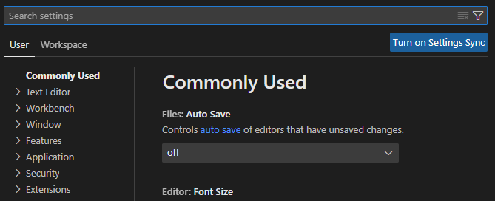
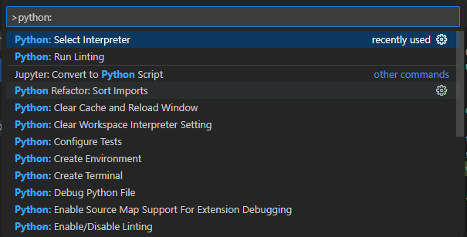
VS Code interface
Settings
Georganiseerd per sectie.
Zie: Extensions => Python.
Vaak sneller via de zoekbalk.
Per gebruiker of per workspace (project)
Command palette (CTRL + SHIFT + P)
Zoekbalk voor commando's.
Snel uitvoeren standaard commando's.

Slide 20
Correcte code

Slide 21
Samenvatting PEP8 richtlijnen
Volg voor de opmaak van je code de PEP8 richtlijnen:
https://dev.azure.com/afm-spot-on/Spot-on/_wiki/wikis/Spot-on.wiki/609/Richtlijnen-en-aanbevelingen
https://peps.python.org/pep-0008/
Belangrijkste punten:
Gebruik 4 spaties om in te springen.
Regels van maximaal 88 karakters.
Breek lange regels af met haken (…).
Gebruik correcte naamgeving:
naam_variabele
naam_functie
NaamClass
NAAM_CONSTANTE
TIP: Gebruik black en pylint voor het checken van je code!

Slide 22
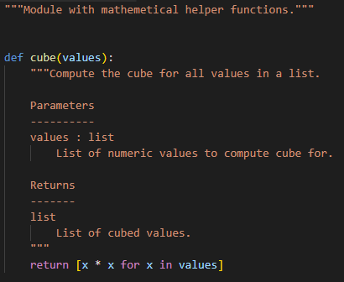
Documenteer je code
README.md
Omschrijf doel, opzet en gebruik van het project.
Numpy docstrings
Omschrijf je functies / methodes / classes.
Geef de samenvatting op de eerste regel.
Omschrijf argumenten en retourwaardes.
Commentaren
Omschrijf niet wat de code doet…
Omschrijf waarom je bepaalde keuzes maakt.

Slide 23
Basis syntax I

Slide 24
Oefening
Schrijf een script dat:
Een CSV-bestand inleest en verwerkt.
Voor elk persoon de faculteit van de leeftijd berekent.
De resultaten wegschrijft naar een nieuw CSV-bestand.
Bonuspunten:
Zorg voor een nette structuur (opdelen in functies).
Maak goede documentatie.
Zorg voor logging naar de terminal.
CSV-data
Henk,man,44
Ingrid,vrouw,37
Jaap,man,56

Slide 25
Handige functies
print(<string>)
type(<object>)
help(<object>)
dir(<object>)
Print een string naar de terminal.
Geeft type van een object weer.
Geeft hulp over het object.
Geeft alle eigenschappen van het object weer.

Slide 26
Basis data types
Numeriek
int = 1
float = 1.0
Tekst
str = "hello world!"
str = 'hello world!'
Logisch
bool = True
bool = False
Samengesteld
tuple = (1, 2, 3)
list = [1, 2, 3, 4]
dict = {"a": 1, "b": 2}

Slide 27
Converteren data types
widening
Integer
int(x)
Float
float(x)
String
str(x)
Boolean
bool(x)
narrowing
Converteren naar een "breder" data type kan altijd…
Maar conversie naar een "smaller" data type kan misgaan!
Je krijgt een ValueError bij conversie van ongeldige waardes.
Voorbeelden ongeldige waardes: float("3a"), int("3.2")
Alleen 0, None en "" converteren naar boolean False.

Slide 28
Samengestelde data types
list / tuple / string
x = [1, 2, 3, 4]
x[1] # 2, index start met 0
X[4] # IndexError
x[0:2] # [1, 2]
x[2:] # [3, 4]
x[:-1] # [1, 2, 3]
x[-1:] # [4]
dict
d = {"a": 1, "b": 2}
d["a"] # 1
d["c"] # KeyError
d.get("c", 3) # 3
list(d) # ["a", "b"]
d.keys() # dict_keys(["a", "b"])
d.values() # dict_values([1, 2])

Slide 29
Operatoren
Numeriek
= # Toewijzing
+ # Plus
- # Min
+= # Plus en toewijzen
* # Vermenigvuldigen
/ # Delen door
// # Delen als integer
% # Rest bij deling
** # Machtsverheffen
Logisch
== # Gelijk aan
!= # Ongelijk aan
> # Groter dan
>= # Groter of gelijk
< # Kleiner dan
<= # Kleiner of gelijk
is # Is identiek (object)
in # Zit in een verzameling
and # Beiden waar
or # Een van beiden waar
not # Omkering

Slide 30
Werken met tekst
"Hello " + name + "!"
f"Hello {name}!"
"Hello {n}!".format(n=name)
"Henk,44".split(",")
",".join(["Henk", "44"])
Met + kun je strings aan elkaar plakken.
Een format-string is een nettere oplossing.
Je kunt ook format() gebruiken.
Splits de string op d.m.v. scheidingsteken.
Plakt een lijst aan elkaar tot een string.

Slide 31
Basis syntax II

Slide 32
Conditionele logica
if x == 0:
...
elif x < 0 or x > 10:
...
elif x in (1, 3, 5, 7):
...
else:
...
Met if … elif … else maak je
conditionele code.
Combineer condities met or / and.
Met in test je of een waarde voorkomt in
een tuple / list.
Met else vang je alles dat niet voldoet
aan de voorgaande condities.

Slide 33
De for loop
for x in (1, 2, 3):
print(x) # 1, 2, 3
for i, x in enumerate((1, 2):
print(i, x) # 0 1, 1 2
for x in range(10):
continue
break
for k, v in my_dict.items():
print(k, v)
Een for loop gebruik je in combinatie met in.
Geef een Iterable (tuple, list) op na in.
Tel met enumerate() het aantal iteraties.
Met start=x kun je aangeven waar de telling begint.
Gebruik continue om naar de volgende loop te gaan.
Gebruik break om de loop te beëindigen.
Gebruik items() om door een dict te loopen.

Slide 34
Functies
def say_hello():
print("Hello!")
def say_hello(name="Anoniem"):
print("Hello " + name)
def is_even(value):
return value % 2 == 0
Gebruik def om een functie aan te maken.
Spring 2 spaties in voor de functie code.
Argumenten zet je tussen de haken,
eventueel met standaard waarde.
Gebruik return om waardes terug te
geven uit een functie.

Slide 35
Werken met bestanden
fh = open(<file>, <mode>)
fh.close()
with open(<file>, "r") as fh:
...
Met open() open je een bestand:
"r" om te lezen.
"w" om te (over) schrijven.
"a" om aan te vullen
Gebruik close() om een bestand te sluiten.
De contextmanager with biedt een elegante manier om bestanden te openen en sluiten.

Slide 36
Werken met bestanden
content = fh.read()
lines = fh.readlines()
for line in fh:
print(line)
fh.write(<str>)
Met read() lees je de volledige inhoud van het bestand als string.
Met readlines() krijg je iedere regel uit het bestand terug in een list.
Je kunt ook met een for loop door de regels van een bestand heen lopen.
Met write() schrijf je een string naar het bestand.

Slide 37
Oefening
Schrijf een script dat:
Een CSV-bestand inleest en verwerkt.
Voor elk persoon de faculteit van de leeftijd berekent.
De resultaten wegschrijft naar een nieuw CSV-bestand.
Bonuspunten:
Zorg voor een nette structuur (opdelen functies).
Maak goede documentatie.
Zorg voor logging naar de terminal.
CSV-data
Henk,man,44
Ingrid,vrouw,37
Jaap,man,56

